Slide 1

География
5
класс
ПОГОДА
И КЛИМАТ

Slide 2
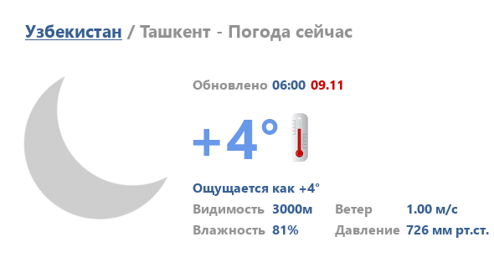
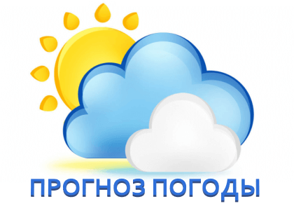
ПОГОДА
ЕЖЕДНЕВНО ПО РАДИО И ТЕЛЕВИДЕНИЮ ПЕРЕДАЮТ ПРОГНОЗ ПОГОДЫ. ПОГОДУ ХАРАКТЕРЕЗУЮТ ТАКИЕ ПРИЗНАКИ, КАК ТЕМПЕРАТУРА, ВЛАЖНОСТЬ, ВЕТЕР И ДАВЛЕНИЕ ВОЗДУХА.

Slide 3
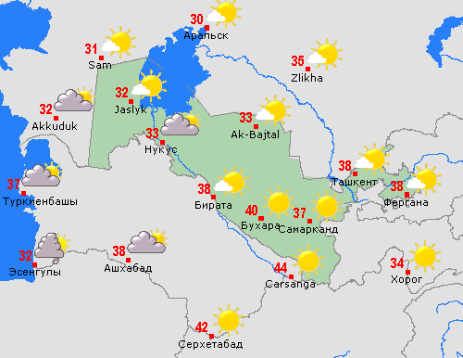
ПОГОДА
В зависимости от температуры, влажности и давления воздуха появляется тот или иной тип облаков и свойственный каждому
из них свой тип осадков
и ветра.
Состояние тропосферы
в определенном месте
в данный момент или
в течение некоторого промежутка времени ( суток, недели, месяца, сезона).

Slide 4
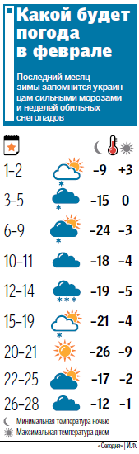
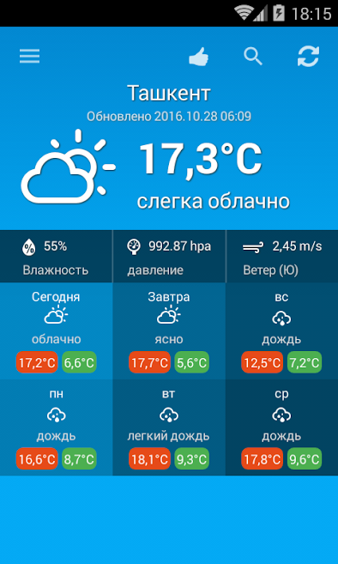
ПОГОДА
Погодные явления связаны между собой.
Стоит изменится температуре, как тут же происходит смена давления и т.д.

Slide 5
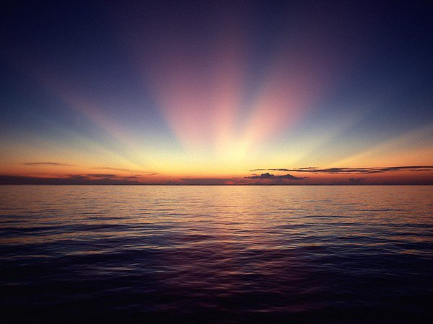

ПОГОДА
Например, ранним весенним утром, перед восходом солнца. Воздух прохладен и почти неподвижен.

Slide 6
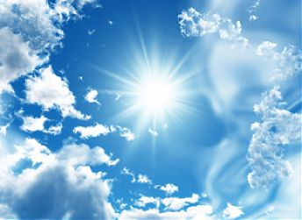
ПОГОДА
С появлением солнца температура воздуха повышается , и прогретый воздух начинает медленно подниматься вверх.

Slide 7
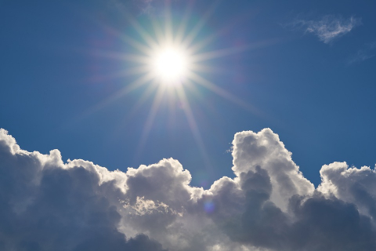
ПОГОДА
С поднятием вверх воздух охлаждается. Появляются кучевые
и кучево- дождевые облака. Бывает и покрапывает дождь.

Slide 8
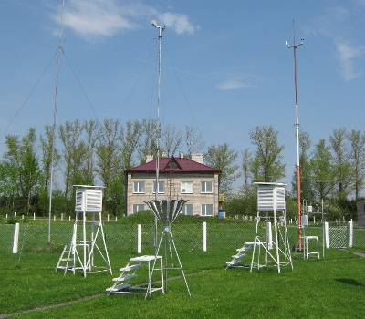
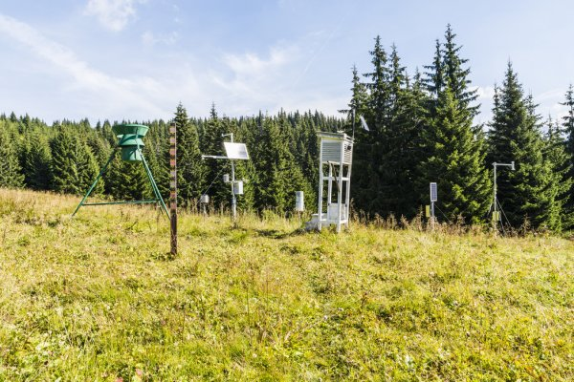
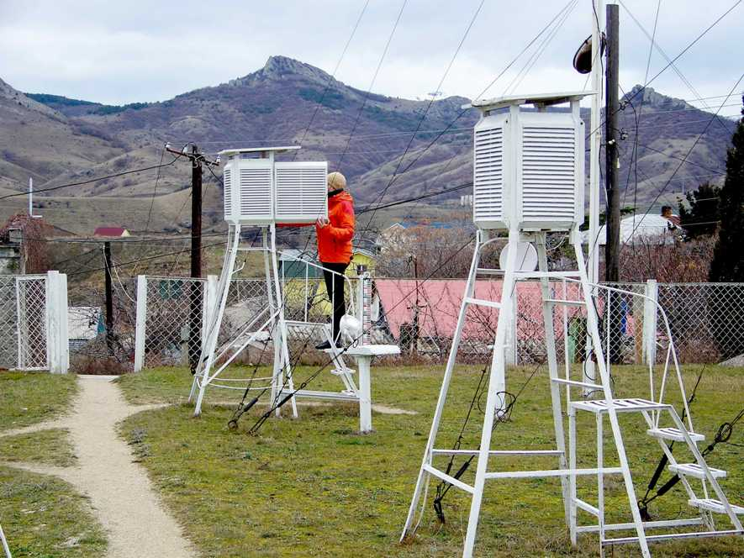
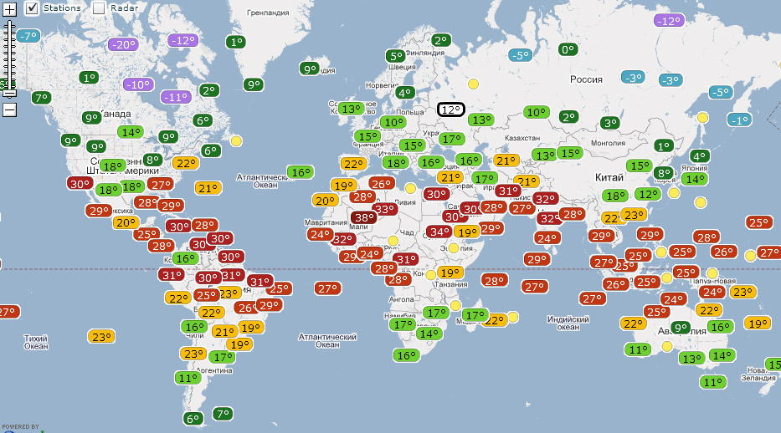
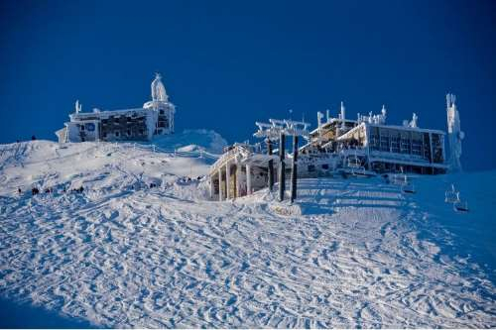
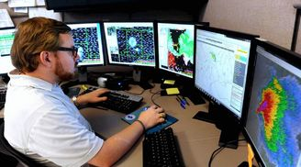

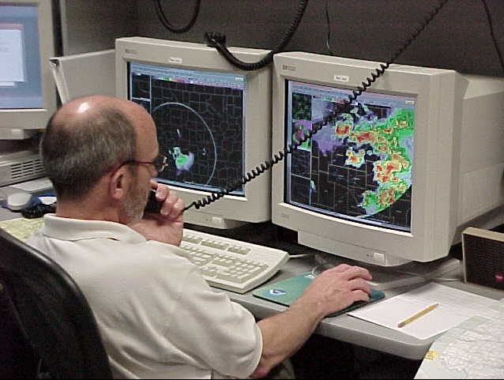
Человеку знать прогноз погоды необходимо.
Сбором сведений о погоде занимается огромная армия специалистов и разветвленная
по всему миру сеть метеостанций.
Чтобы получить достоверный прогноз погоды, нужно собрать все сведения
о состоянии атмосферы.

Slide 9
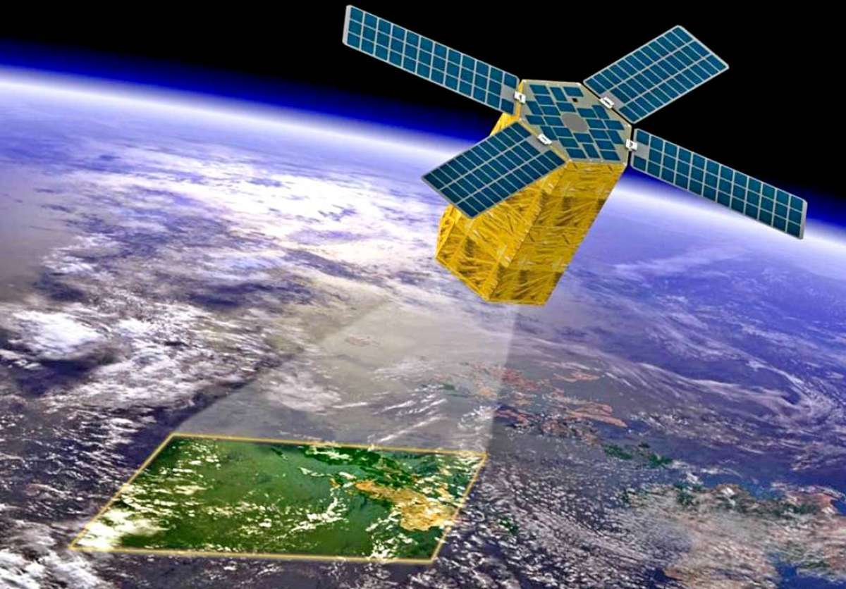
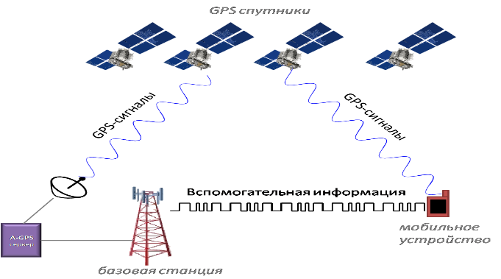
Человеку знать прогноз погоды необходимо.
Информация, собранная из различных уголков Земли, поступает в метеорологические центры, где она обрабатывается
и анализируется.
Важную информацию посылают на Землю искусственные спутники Земли.

Slide 10
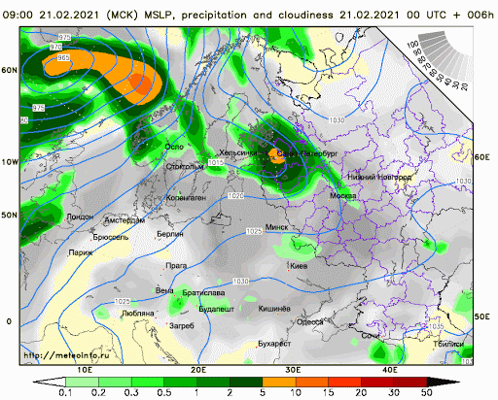
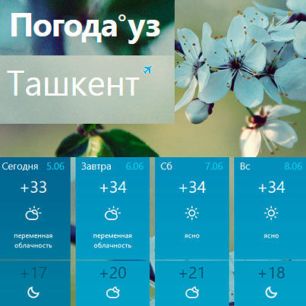
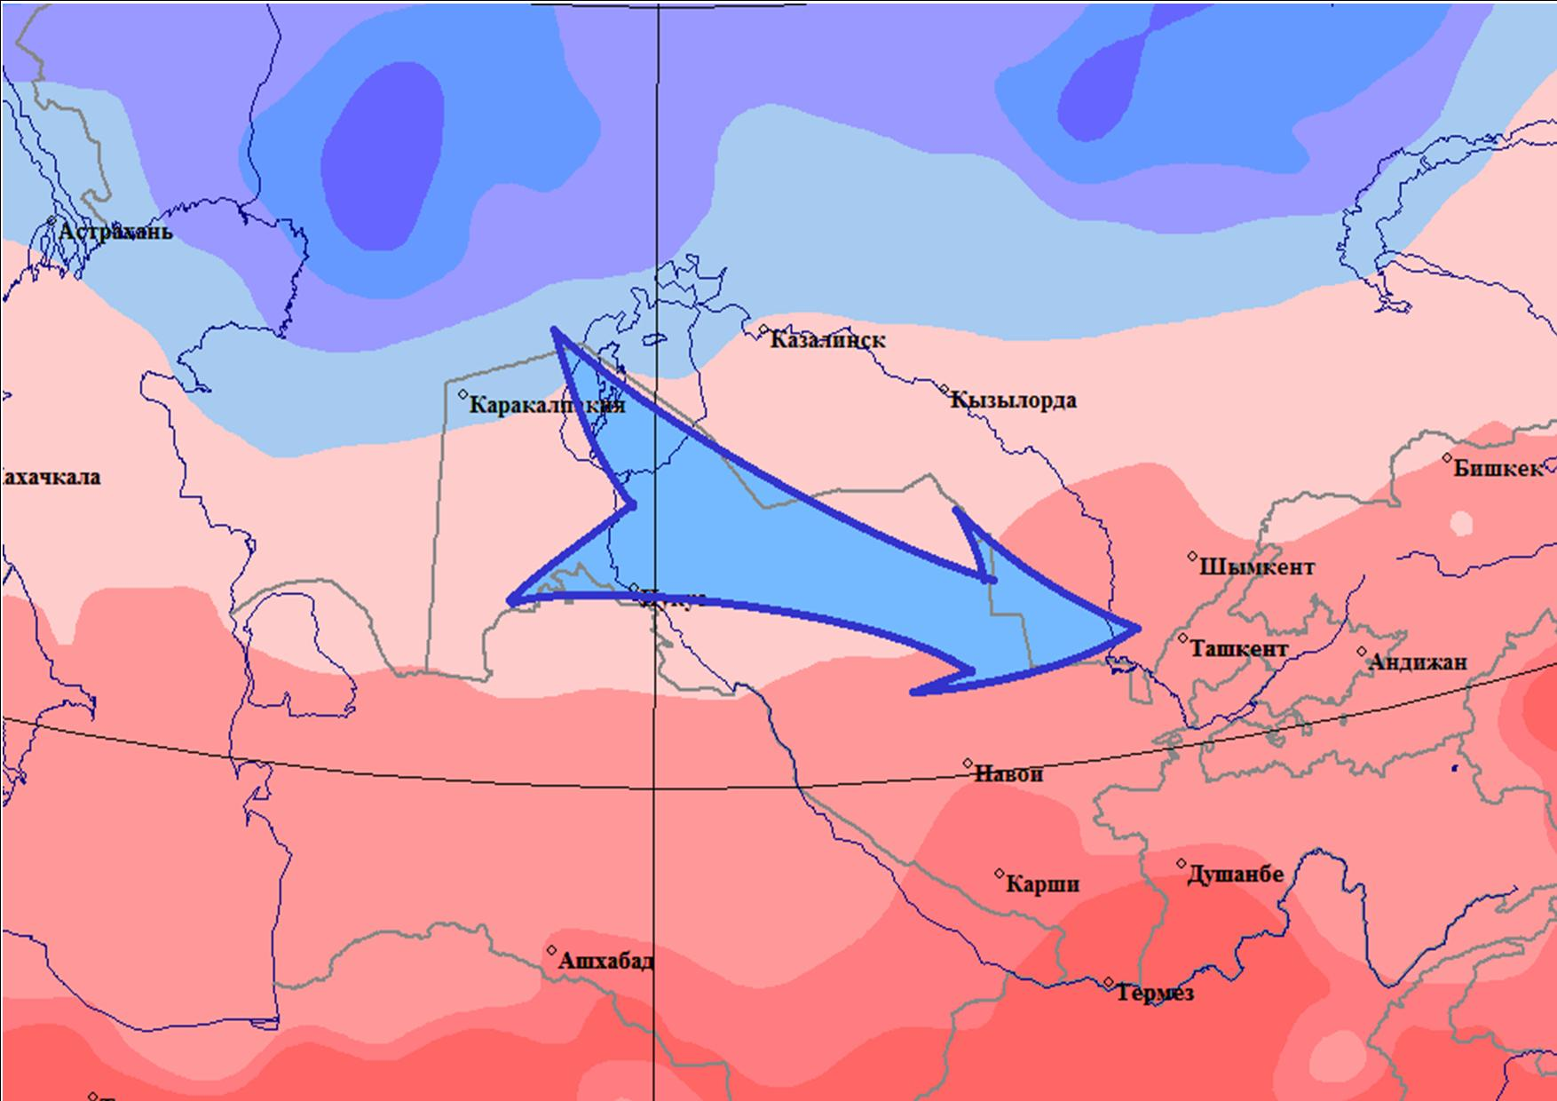
Человеку знать прогноз погоды необходимо.
На основе обработанных материалов метеорологи составляют карты прогноза погоды и оповещают население о предстоящей погоде.

Slide 11

КЛИМАТ
Многолетний повторяющийся режим погоды, присущий определенной местности.

Slide 12
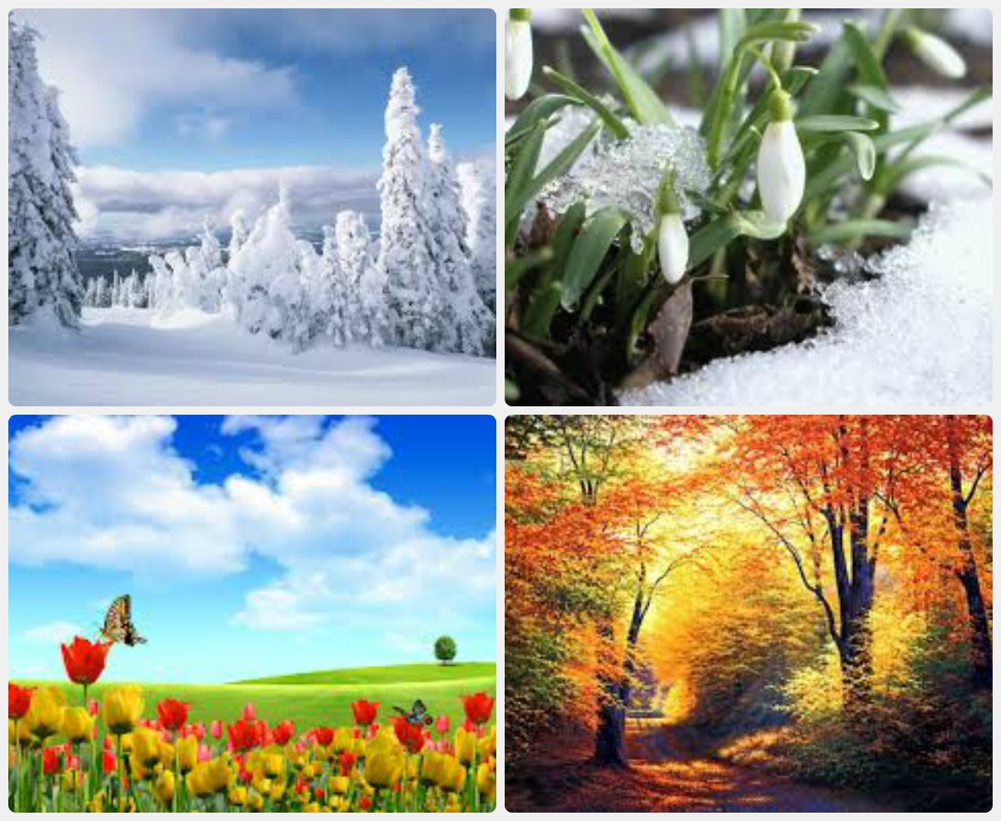
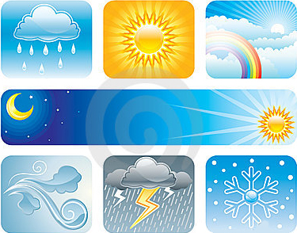
КЛИМАТ
О климате судят по многолетним данным о температуре, увлажненности, ветрах, состоянии погоды и т.д.

Slide 13
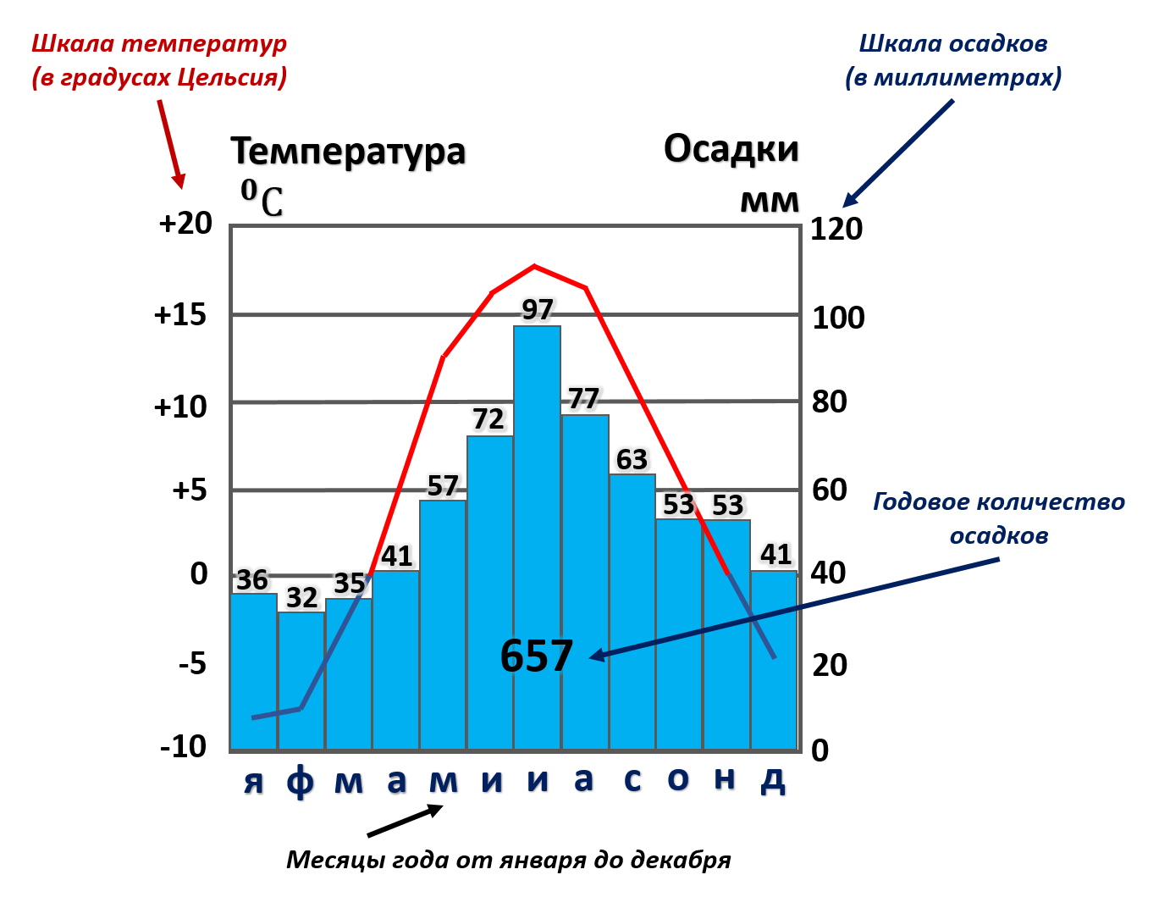
КЛИМАТ
Сведения о климате включают в себя информацию о крайних значениях ( самая высокая и низкая температуры, самый увлажненный и засушливый год и т.д.) показателей состояния атмосферы.

Slide 14
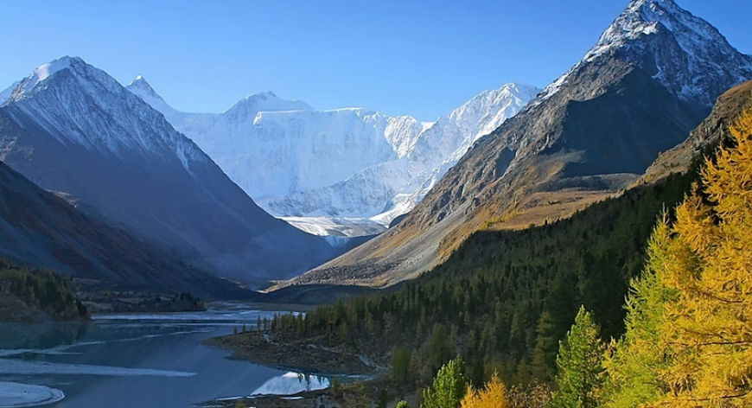
Нужны ли человеку сведения о климате?
Климат оказывает заметное влияние на рельеф, реки и озера. На растительный и животный мир.

Slide 15
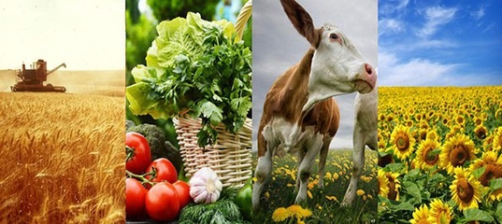
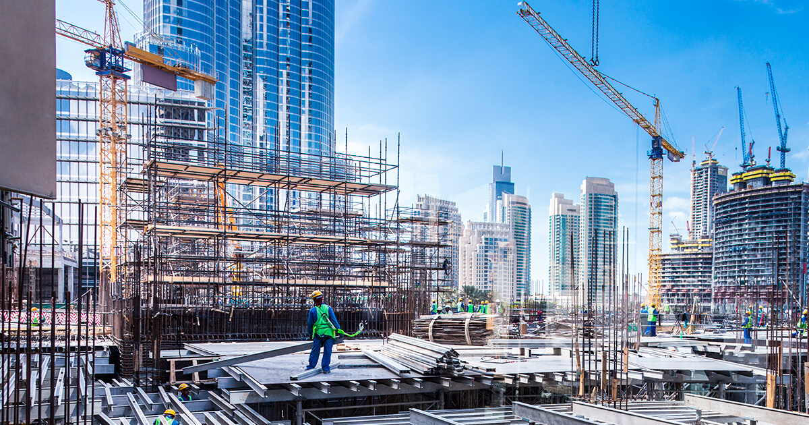
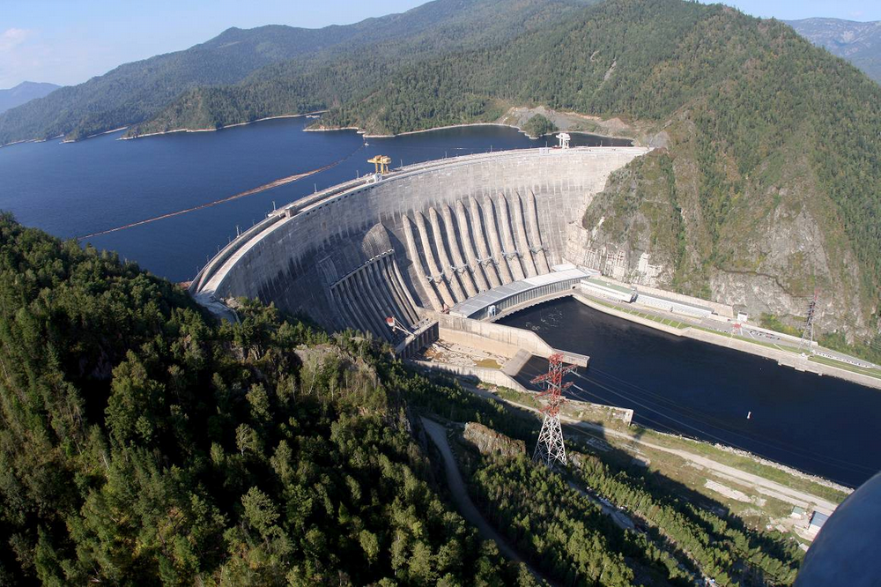
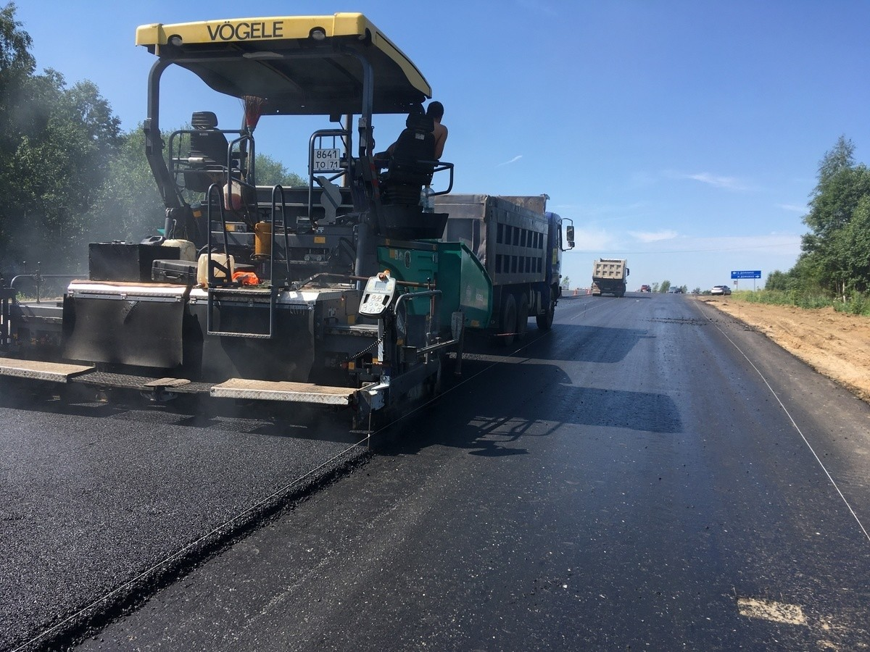
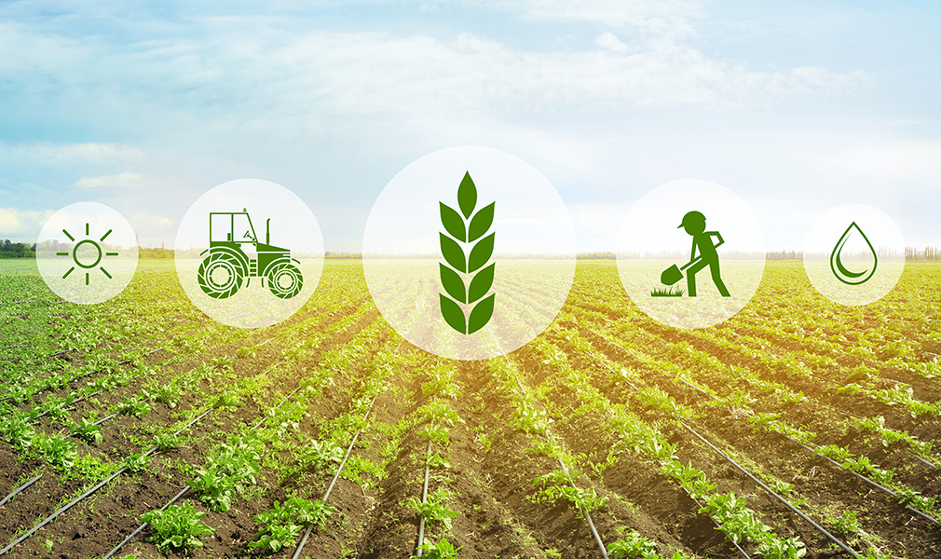
Нужны ли человеку сведения о климате?
Без сведений о климате
не обходятся строительство городов, прокладка дорог, сооружение платин и т.д.
В большей степени, по сравнению с другими хозяйствами, от климата зависит сельское хозяйство.

Slide 16
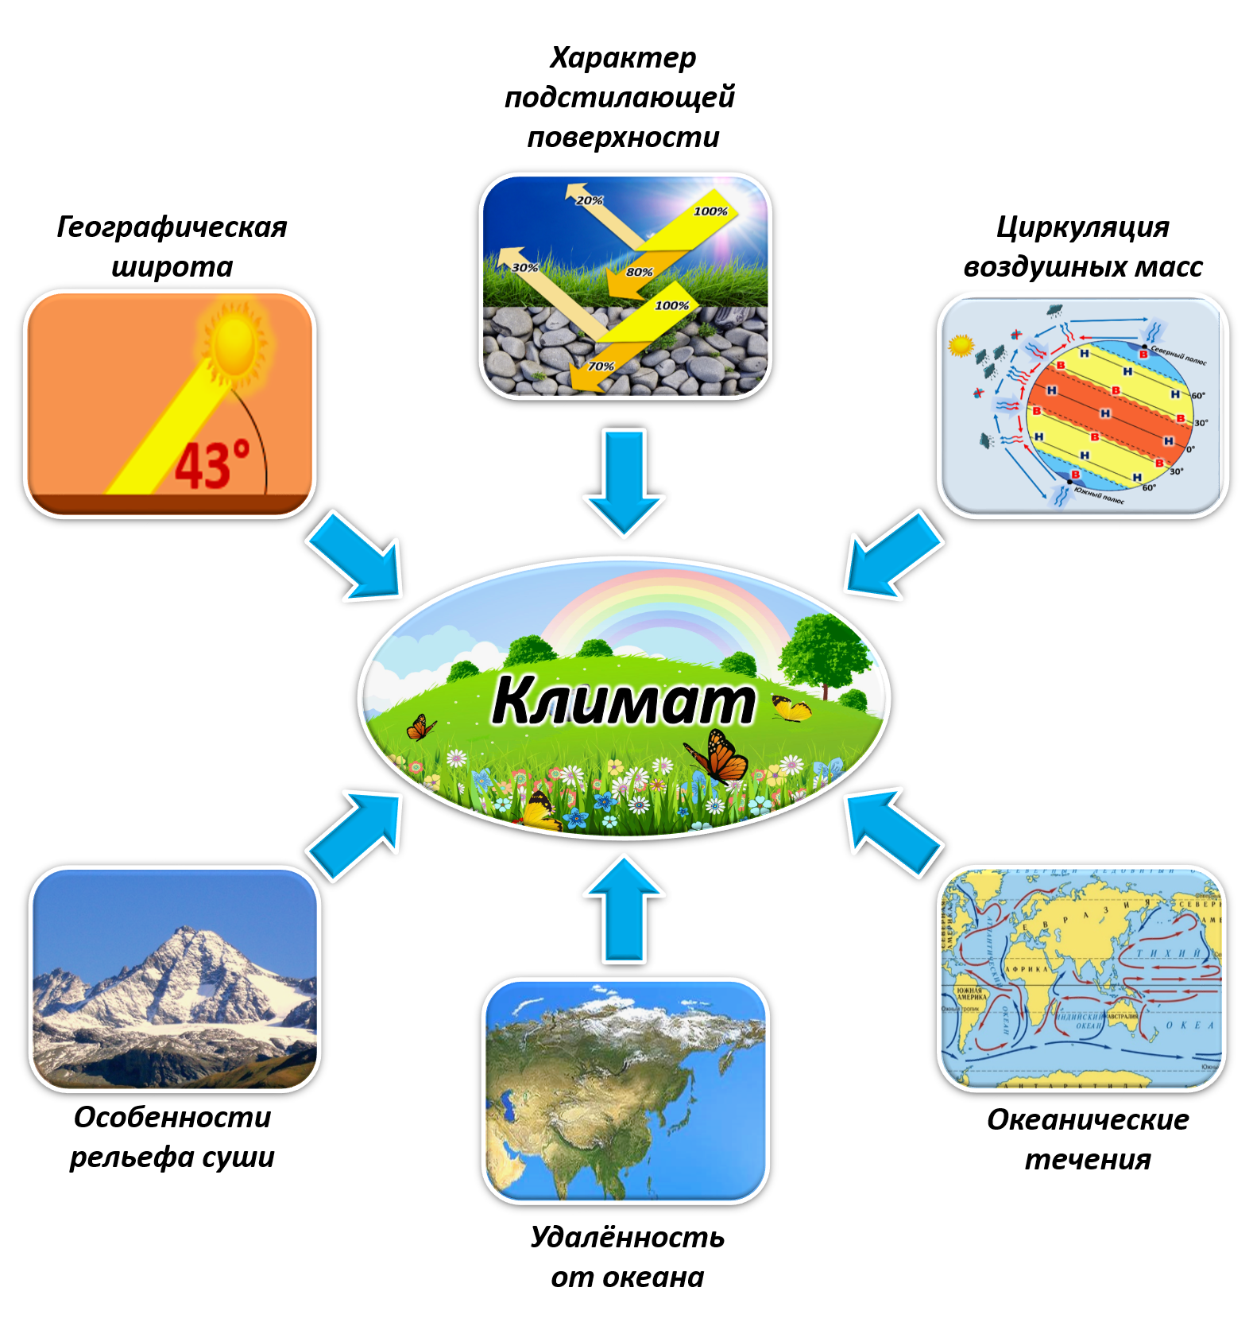
Чем обусловлен климат каждой местности

Slide 17
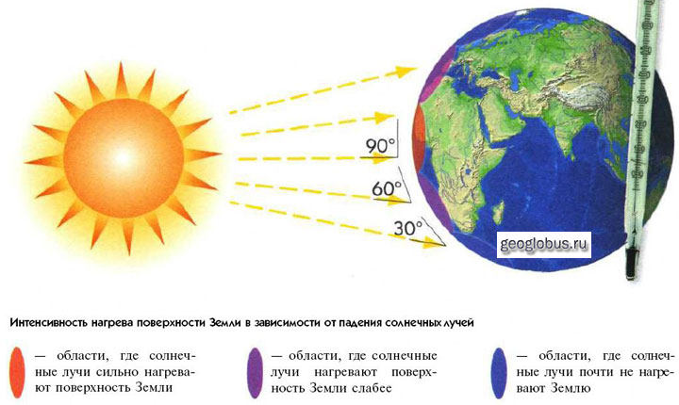
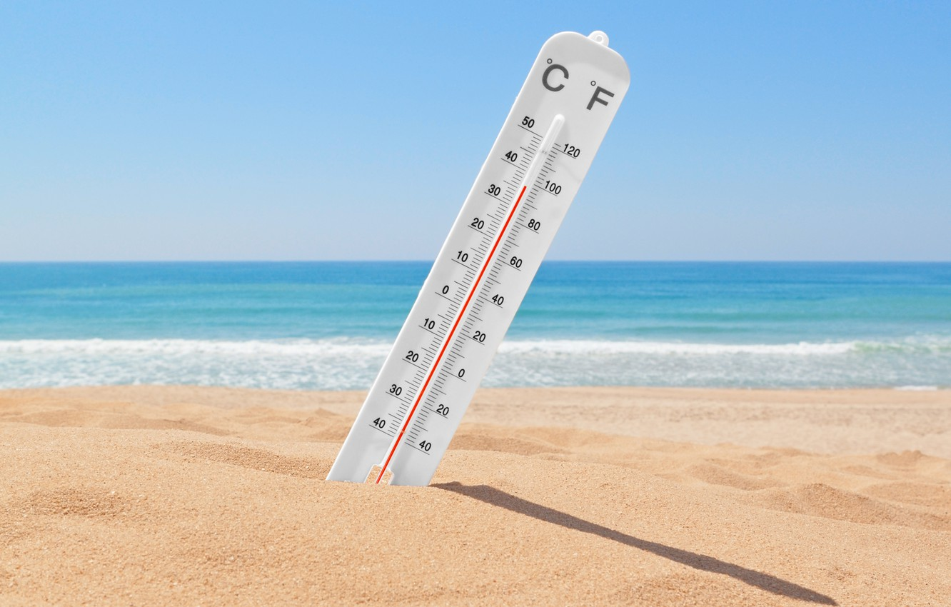
Чем обусловлен климат каждой местности?
Зависит от географической широты местности.
В результате земной шар условно делится на тепловые пояса.

Slide 18
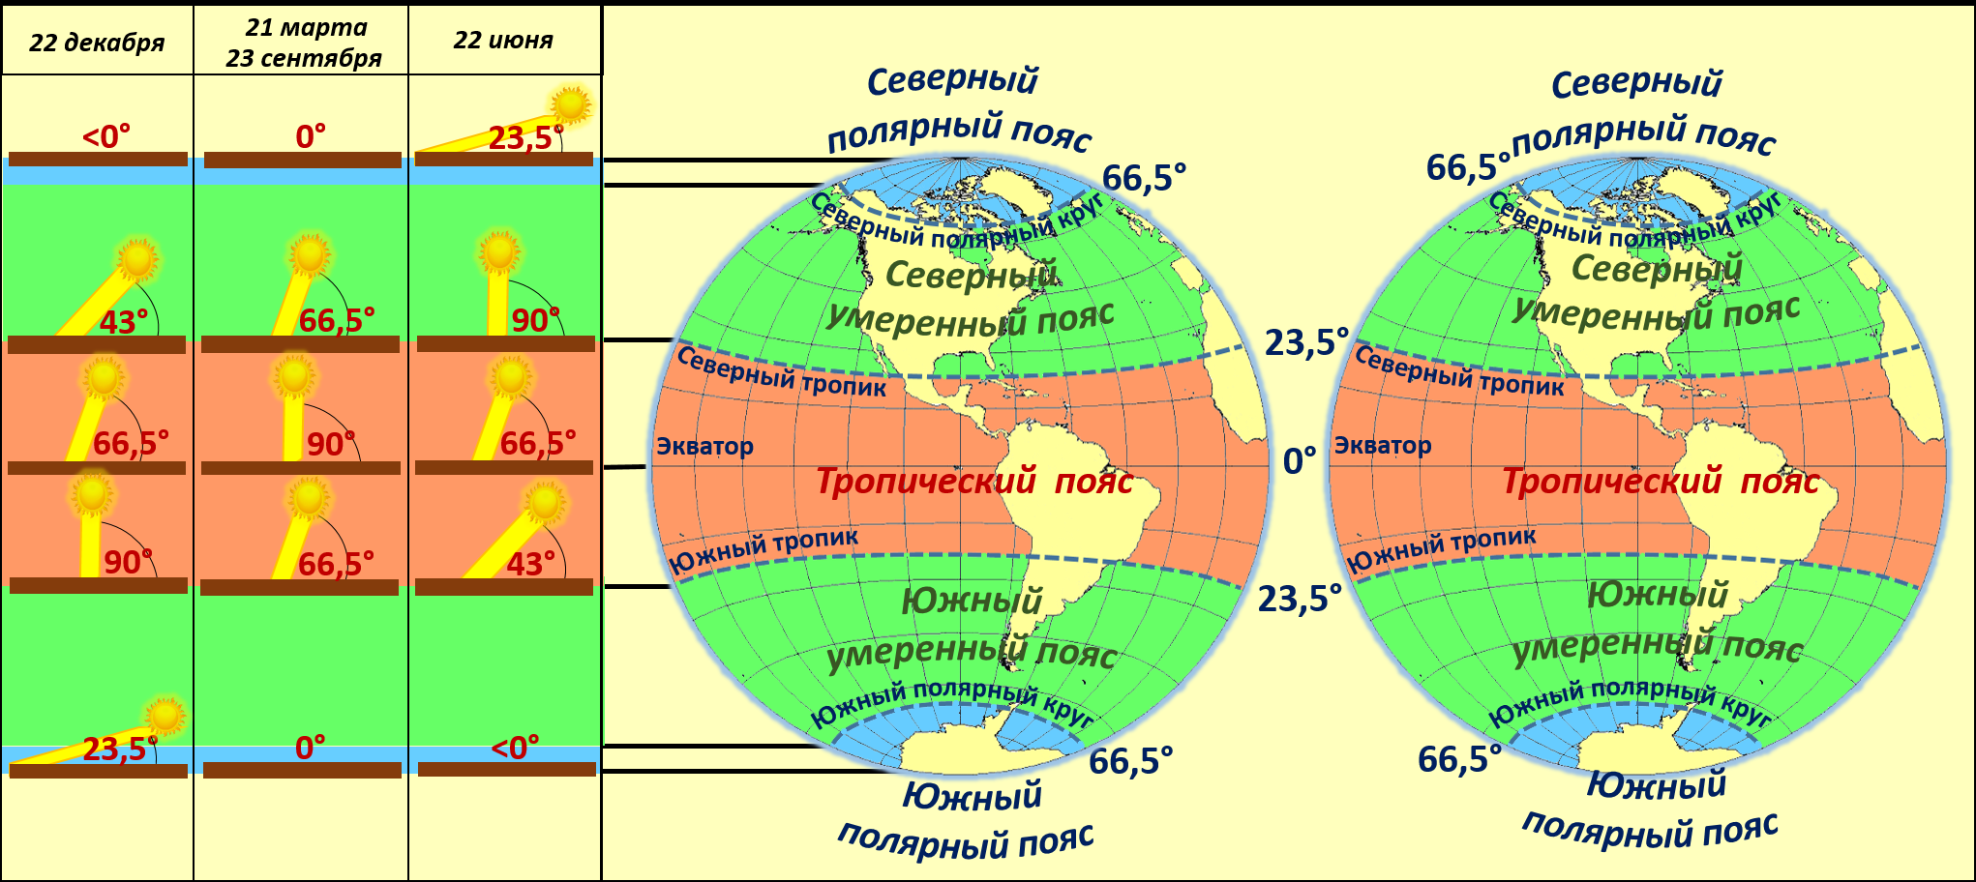
Тепловые пояса Земли

Slide 19
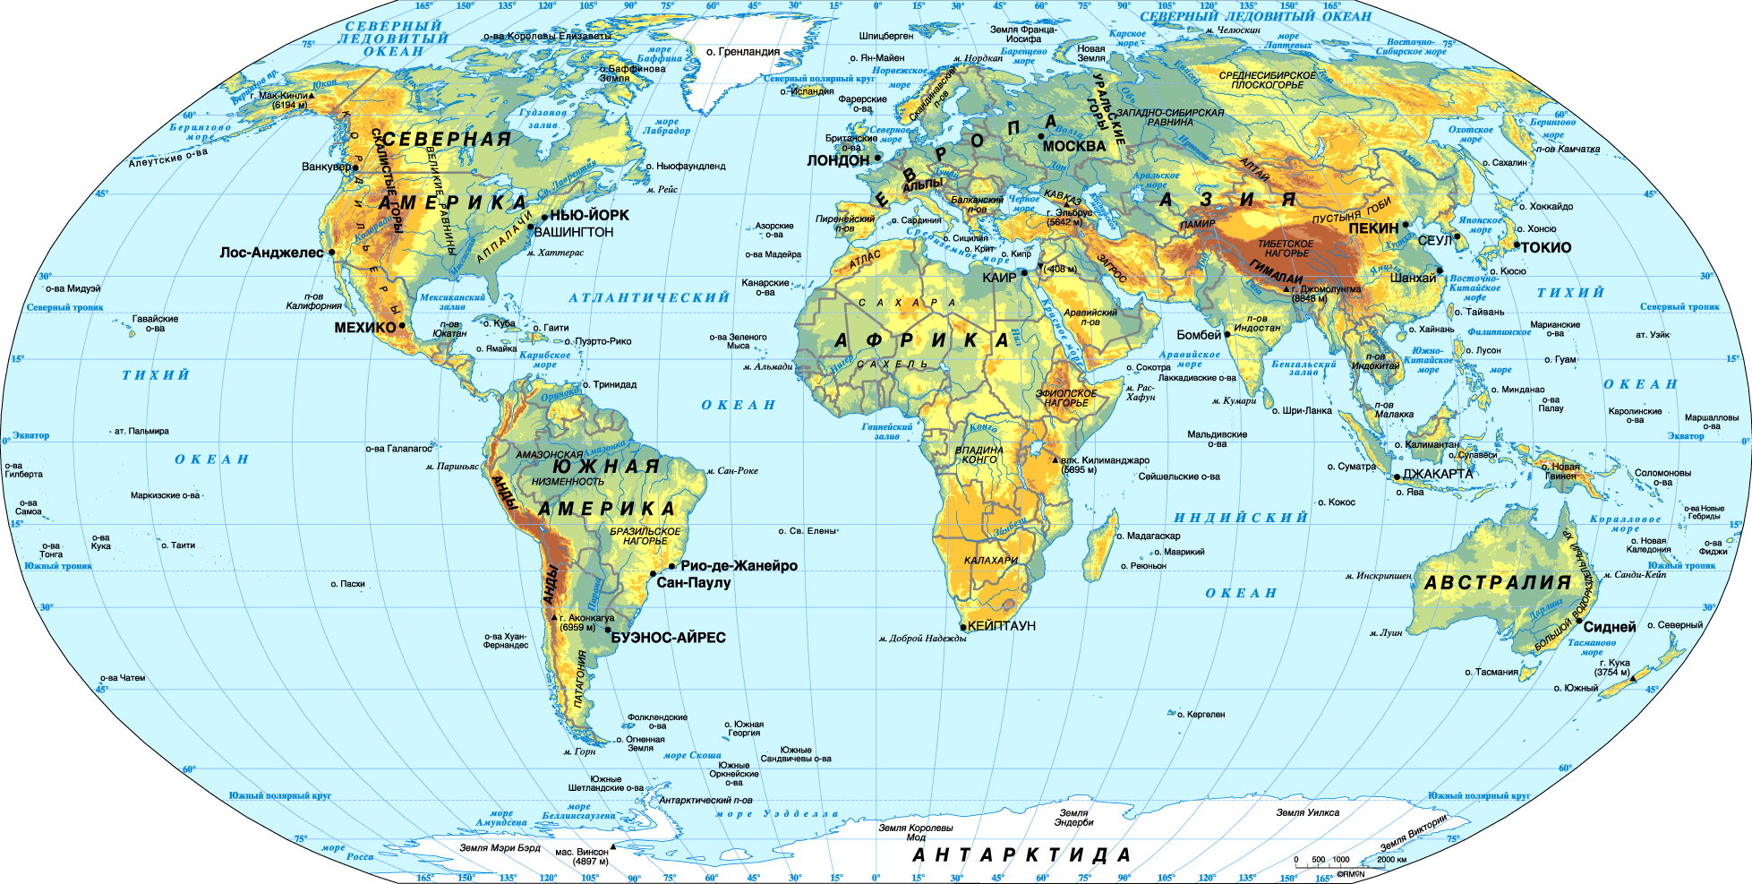
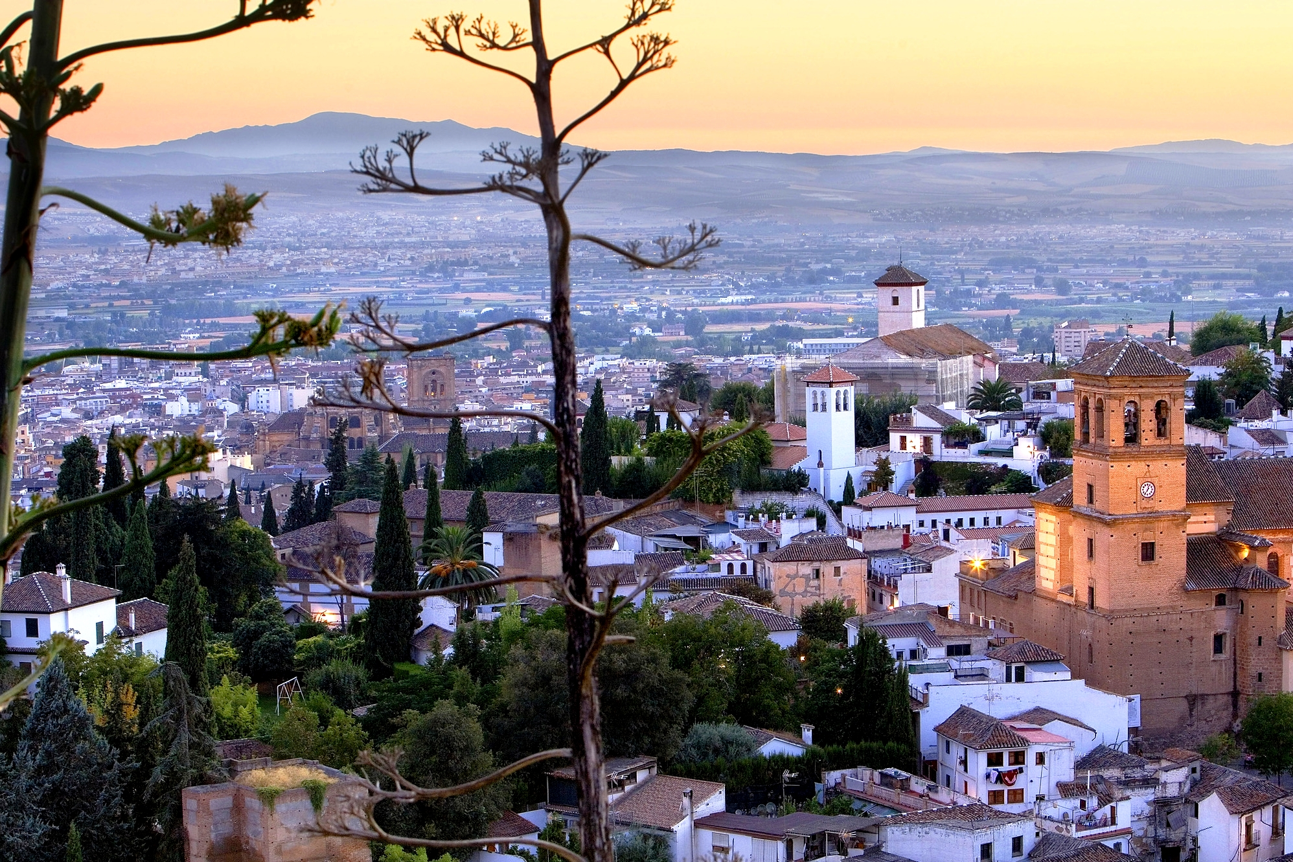
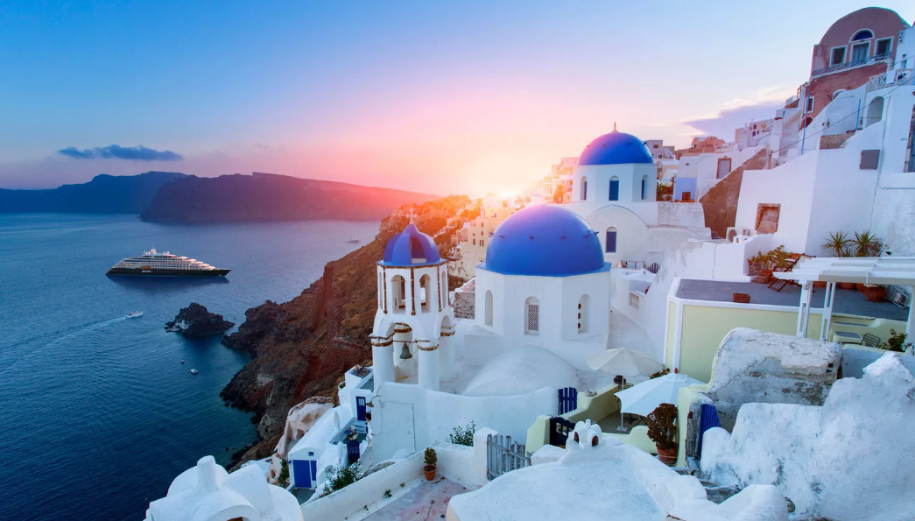
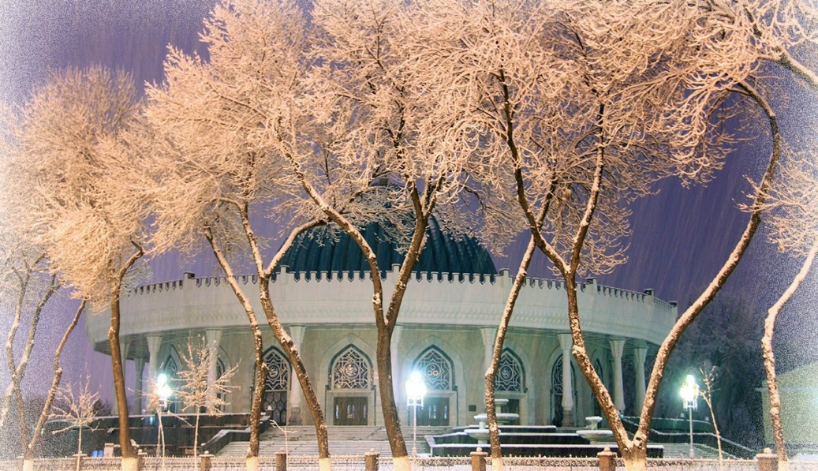
Удаленность от морей и океанов
К примеру, Узбекистан расположен почти на той же широте, что Испания
и Греция. Тем
не менее зима
в Испании
и Греции более теплая чем
в Узбекистане.
Испания
Греция

Slide 20
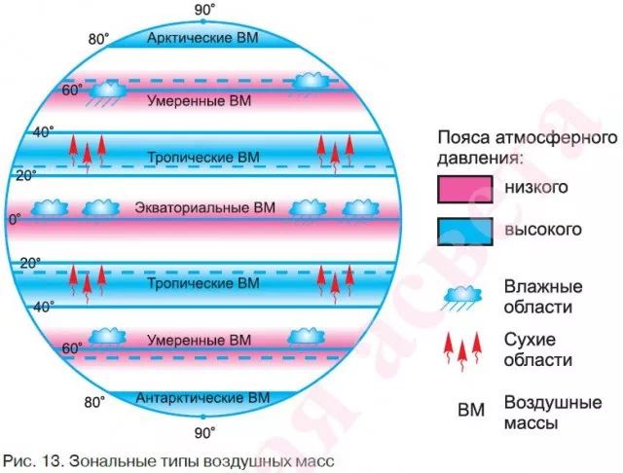
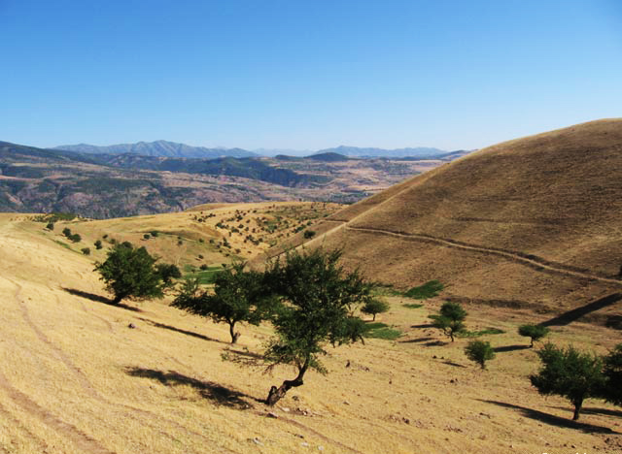
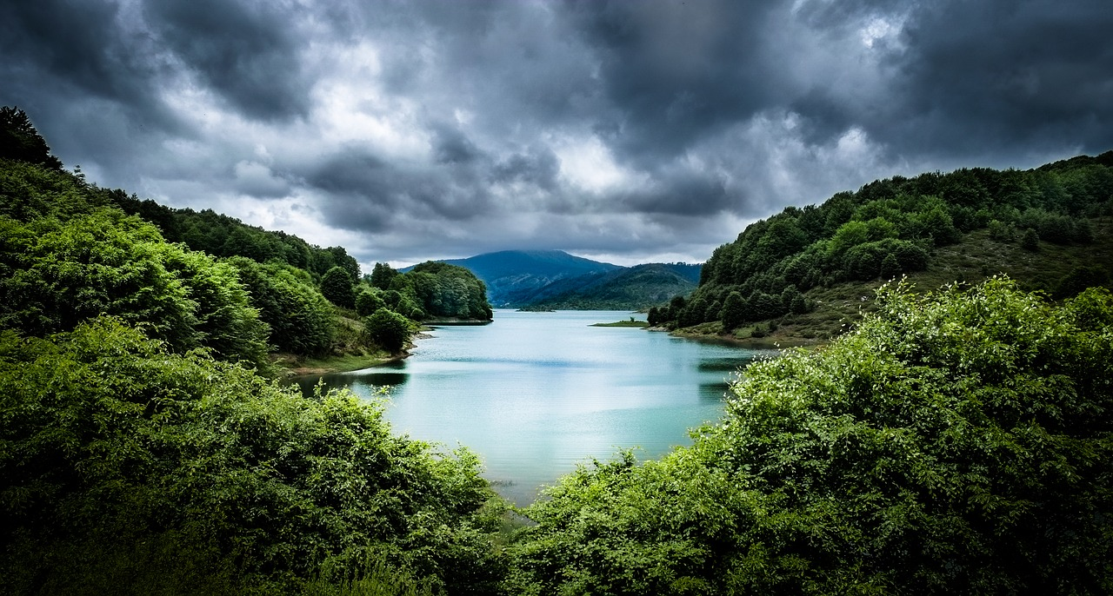
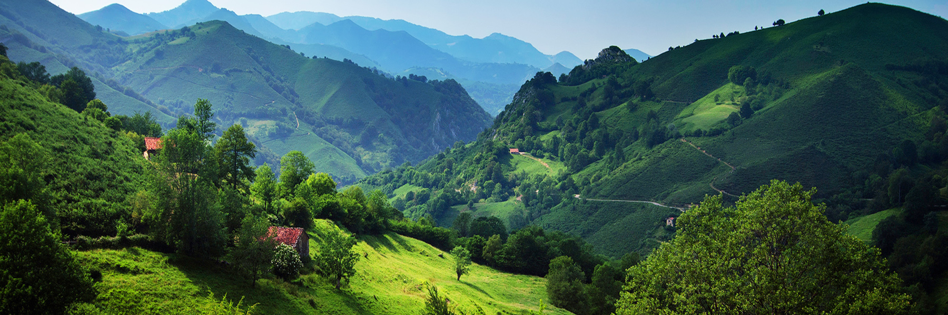
Воздушные массы
Кроме того, на территории Греции
и Испании выпадает заметно больше атмосферных осадков, чем в Узбекистане. Объясняется это тем, что Испания и Греция находятся под воздействием теплых и влажных масс Атлантики, в то время как климат Узбекистана, расположенного вдали от океанов, находится под меньшим влиянием влажных морских воздушных масс. Отсюда резкие перепады зимних и летних температур и засушливость климата Узбекистана.

Slide 21
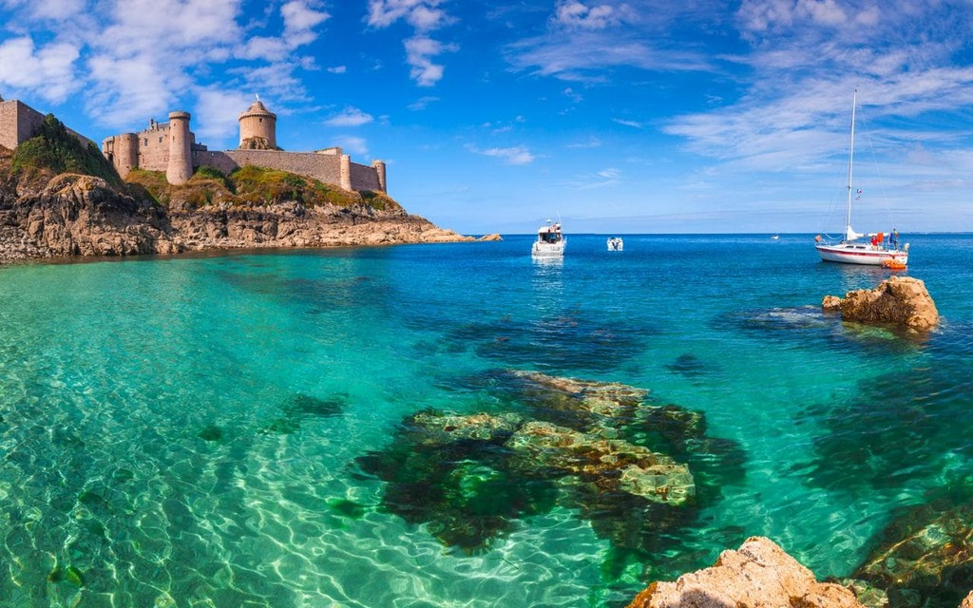
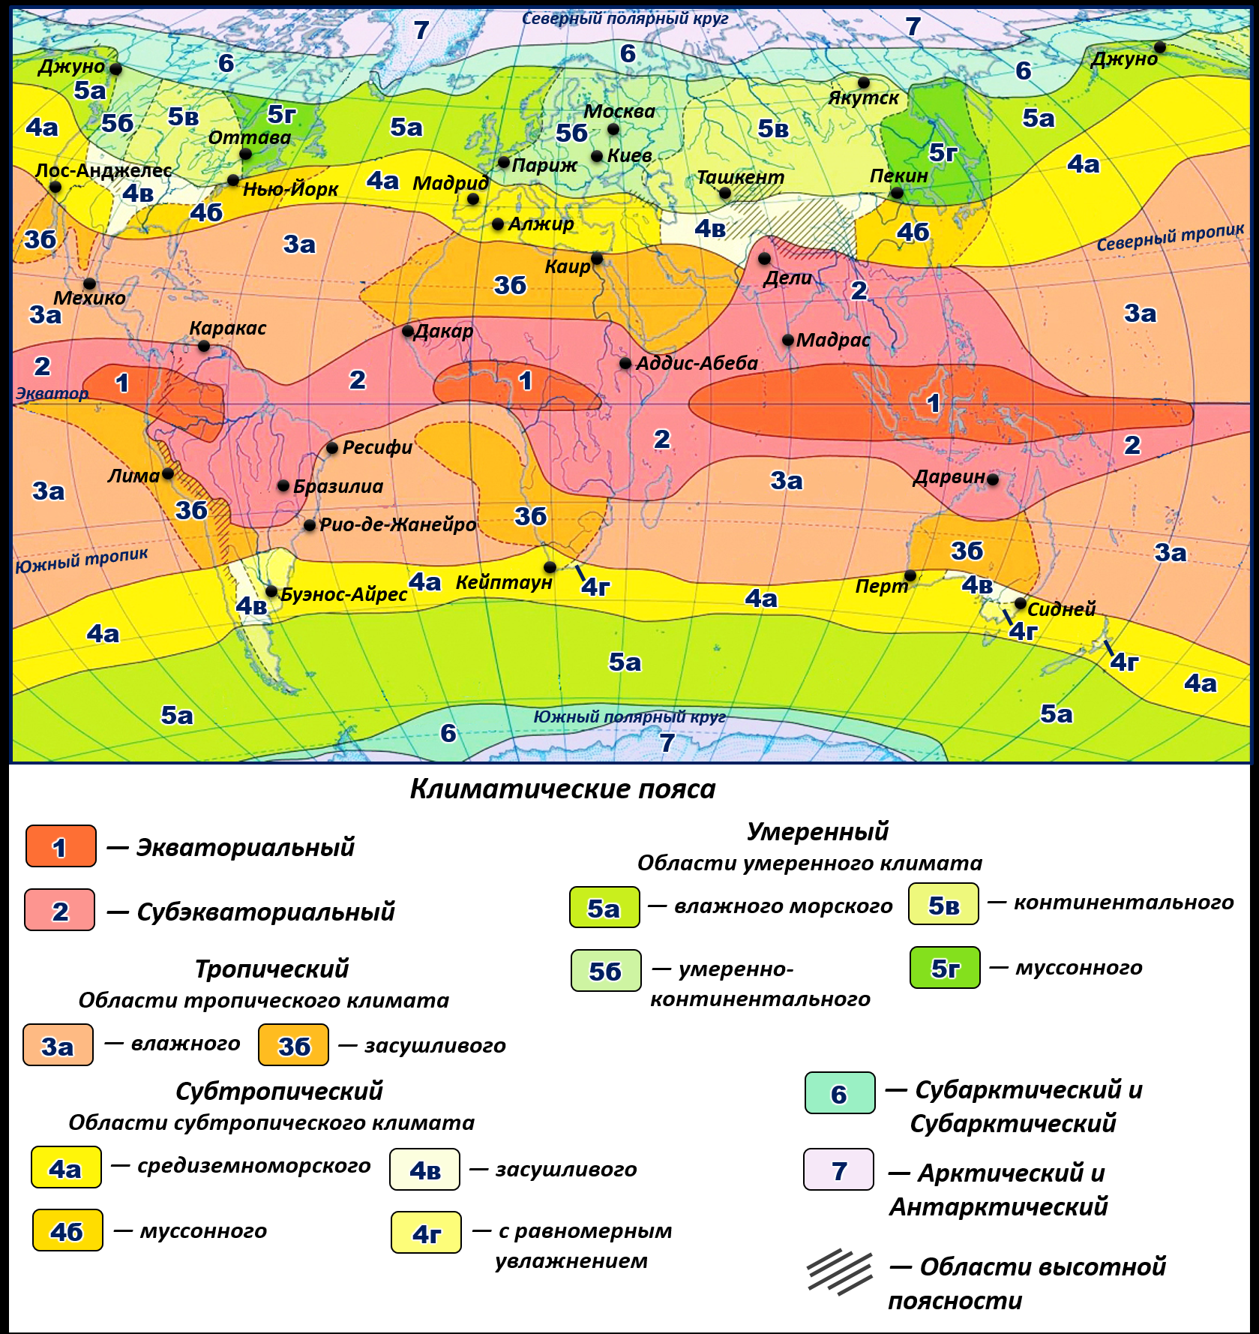
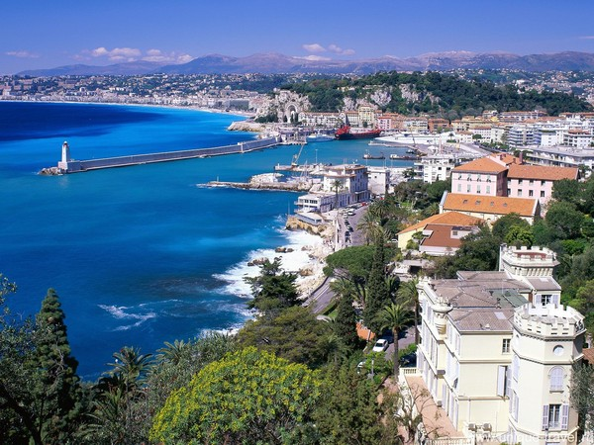
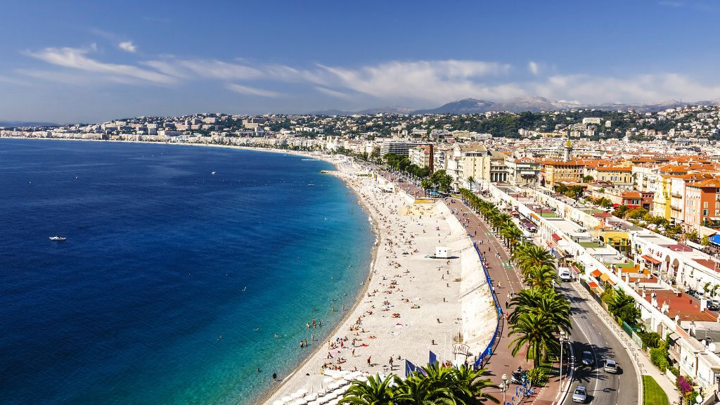
МОРСКОЙ КЛИМАТ
Территории, прилегающие к морям
и океанам, характеризуются своеобразными климатическими условиями, которые принято именовать морским климатом.
Морской климат характеризуется сравнительно теплой зимой и прохладный летом.

Slide 22
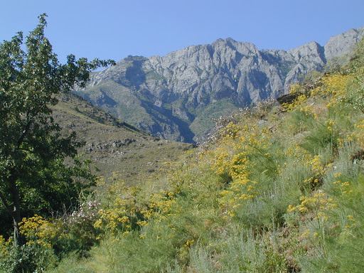
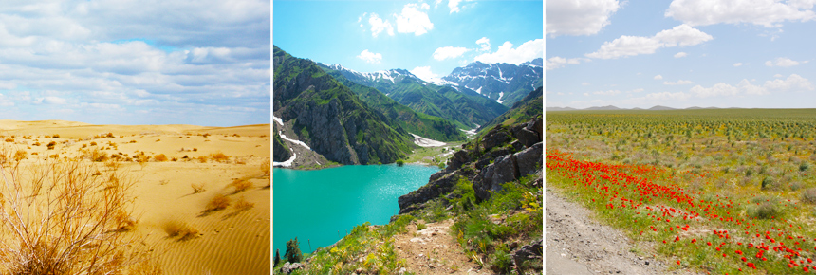
КОНТИНЕНТАЛЬНЫЙ КЛИМАТ
Для него характерны холодная зима и жаркое лето, засушливость и т.д.
Прямая противоположность морскому.

Slide 23
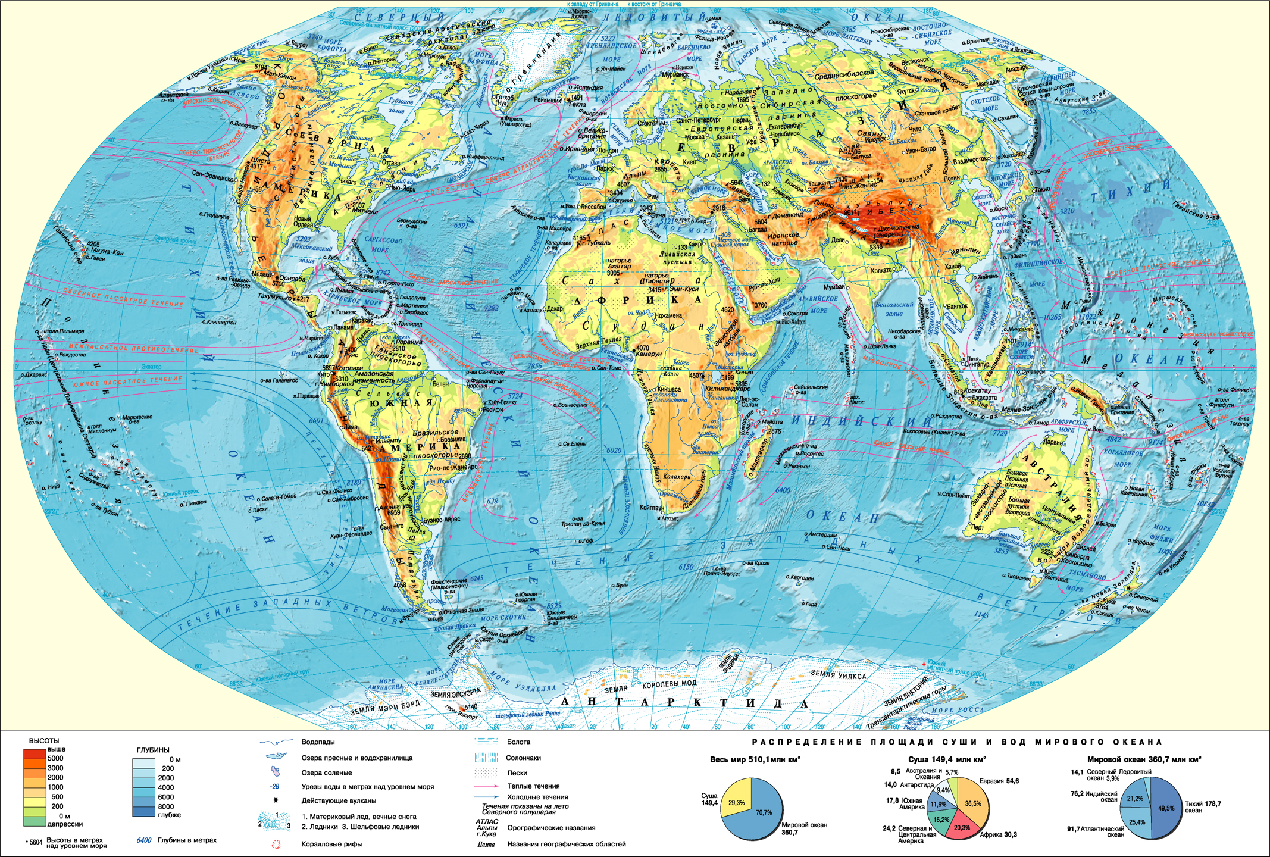
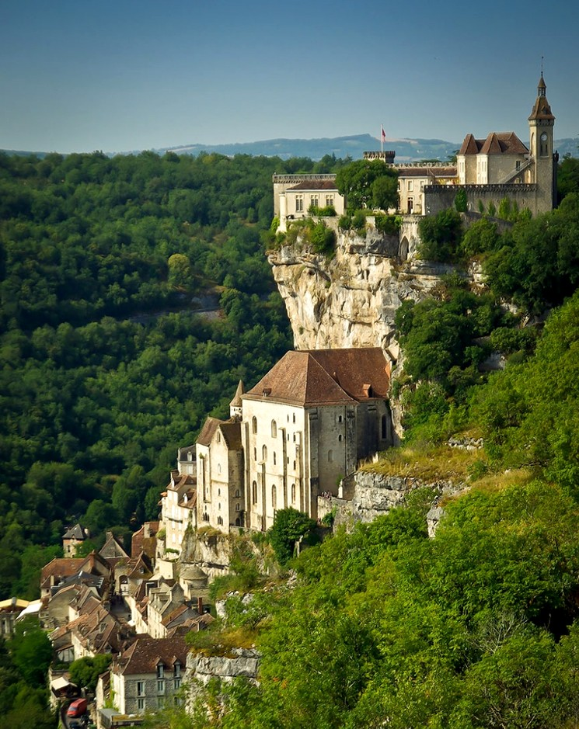
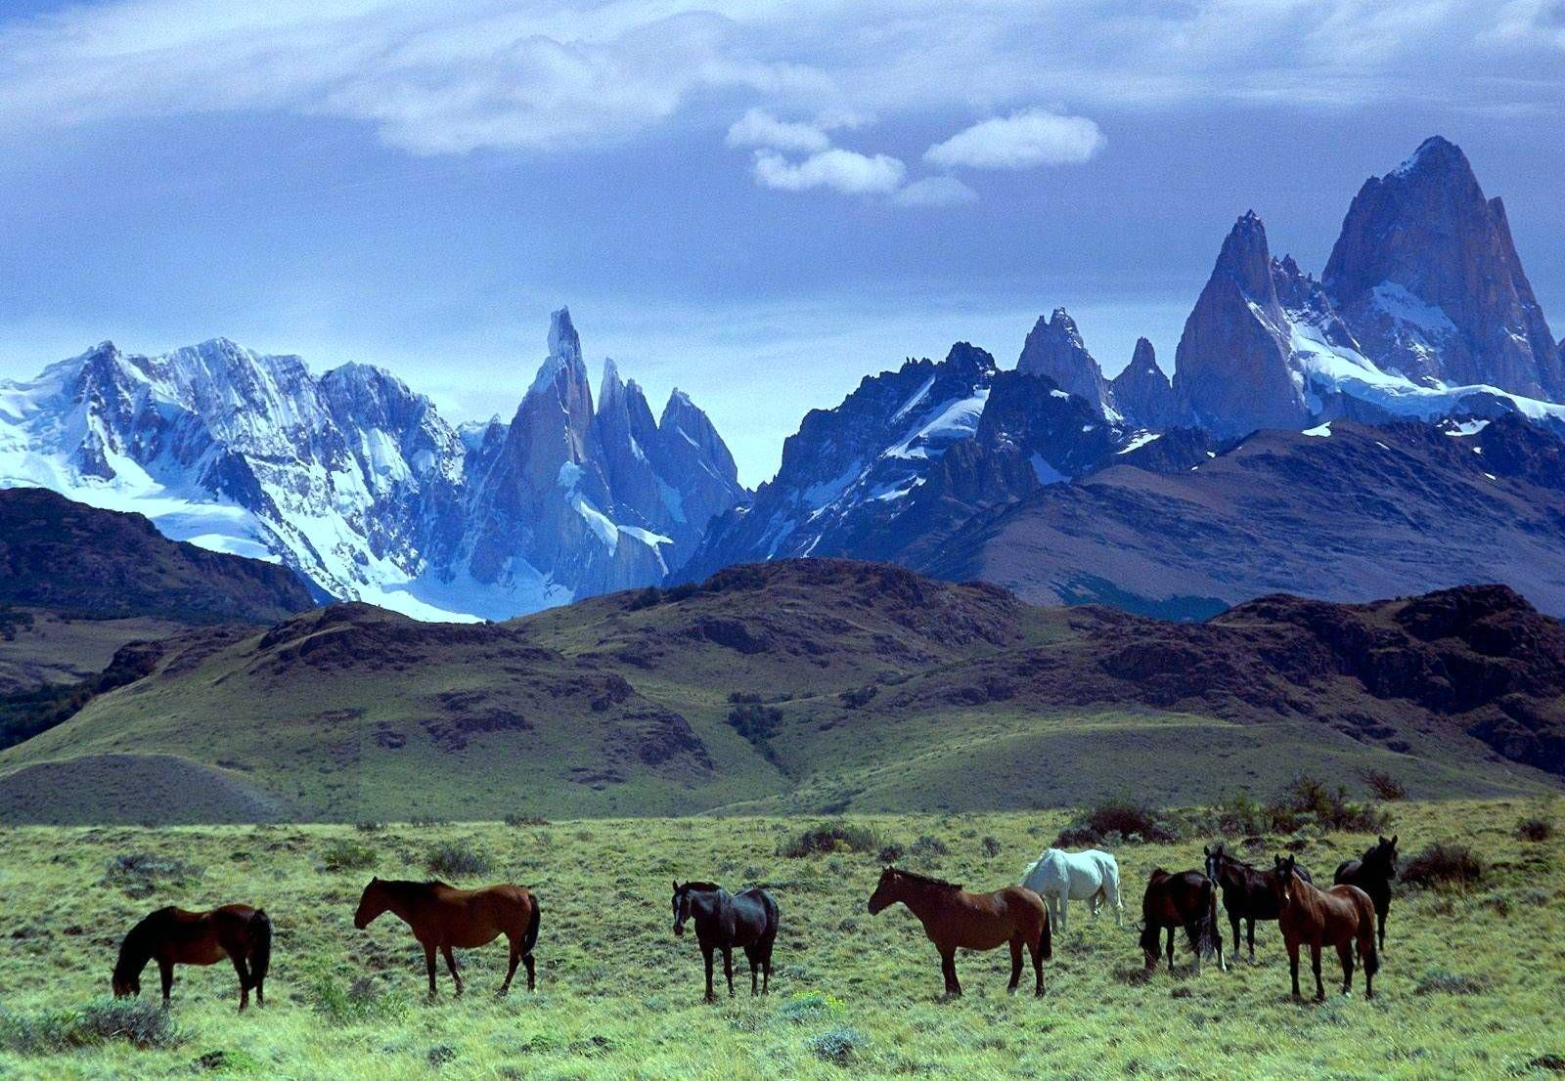

На климат оказывает влияние высота местности над уровнем моря и характер расположения горных систем

Slide 24
Тесты
Многолетний режим погоды, характерный для определённой местности — это…
погода
облачность
климат
атмосферное давление
Укажи основные климатообразующие факторы
(Может быть несколько вариантов ответа):
вулканизм и землетрясения
приливы и отливы
географическая долгота
особенности рельефа суши
удалённость от океана

Slide 25
Многолетний режим погоды, характерный для определённой местности — это…
погода
облачность
климат
атмосферное давление
Укажи основные климатообразующие факторы
(Может быть несколько вариантов ответа):
вулканизм и землетрясения
приливы и отливы
географическая долгота
особенности рельефа суши
удалённость от океана

Slide 26
ЗАДАНИЕ
Прочитать
§ 27. ПОГОДА И КЛИМАТ
Выполнить задания 4,5,6 стр. 93

Slide 27
На климат оказывает влияние высота местности над уровнем моря и характер расположения горных систем

